Slide 1

PHÒNG GIÁO DỤC & ĐÀO TẠO QUẬN LONG BIÊN
TRƯỜNG MẦM NON LONG BIÊN A
PHÁT TRIỂN NHẬN THỨC
Đề tài: Đếm đến 5. Nhận biết số lượng trong phạm vi 5
Năm học: 2024-2025

Slide 2

CẤU TRÚC BÀI HỌC
Phần 1: Ổn định tổ chức
Phần 2: Phương pháp, hình thức tổ chức
Phần 3: Kết thúc

Slide 3

1, Ổn định tổ chức:
- Cho trẻ chơi trò chơi “Hái quả”

Slide 4

2, Phương pháp, hình thức tổ chức:
2.1: Ôn số lượng trong phạm vi 4:

Slide 5



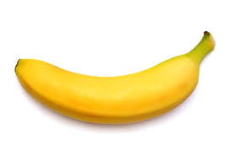
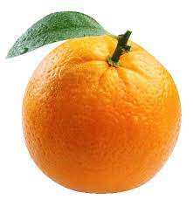
Bé hãy đếm số quả và đặt thẻ số tương ứng:
2
3
4
4

Slide 6



2.2: Đếm đến 5. Nhận biết chữ số 5:
5
5

Slide 7


Giới thiệu chữ số 5
5

Slide 8
5

Slide 9


5
5
5

Slide 10
5

Slide 11

Ai tinh mắt
Trò chơi:
- Cách chơi: Các con hãy tìm chữ số 5 trong dãy số trên màn hình.
- Luật chơi: Cô sẽ chia các con về 3 đội. Khi hết 5 giây suy nghĩ, đội nào lắc xắc xô trước sẽ giành được quyền trả lời. Đội nào trả lời đúng sẽ giành được 1 điểm. Kết thúc các lượt chơi, đội nào giành được nhiều điểm nhất sẽ là đội chiến thắng.

Slide 12


3
5
1

Slide 13



Slide 14



Slide 15
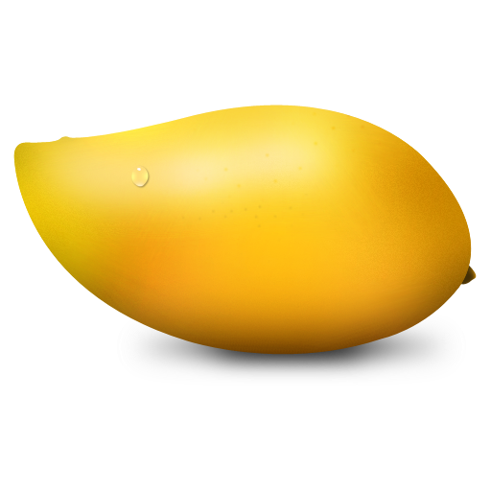
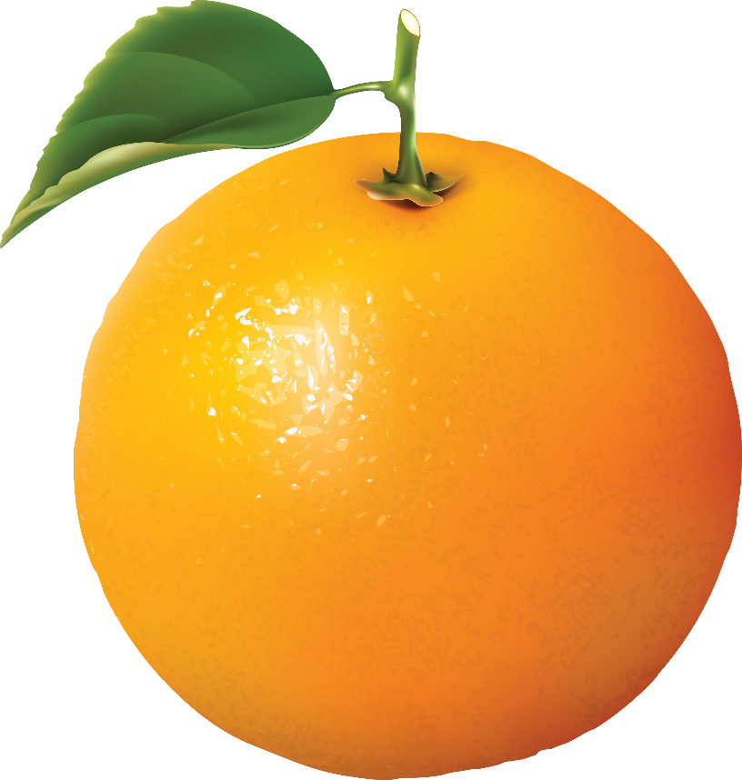

3
2
5

Slide 18

5
3
1
4
2
5
5
3

Slide 21

Trò chơi: Đi theo chữ số 5
Cách chơi và luật chơi của trò chơi này như sau: Các con hãy tạo thành 2 nhóm và đi thật khéo léo theo hình chữ số 5 theo hướng mũi tên.

Slide 22

Trò chơi: Bé sáng tạo
- Cách chơi: Các con hãy tạo chữ số 5 bằng các cách khác nhau như: tô màu, in số 5, dùng đất nặn di màu, và tạo số từ các miếng ghép màu, nặn số 5.
- Luật chơi: Cô sẽ chia các con về 3 đội, các đội hãy thực hiện nhiệm vụ mà cô đã đưa ra cho mỗi đội. Kết thúc 1 bản nhạc, đội nào làm nhanh và đẹp nhất sẽ là đội chiến thắng.

Slide 23

3, Kết thúc:
- Cô nhận xét khen ngợi trẻ

Slide 24


